Slide 1
Un recueil de l’Expérience Patient Mucoviscidose pour repérer des besoins non satisfaits en ETP
Christine Heymès, Parent co-chercheur & partenaire en ETP
Dominique Pougheon Bertrand, chercheure, LEPS UR3412 (USPN)
Une recherche financée dans le cadre du programme Sciences avec et pour la société de l’ , (AAP SAPS-RA-RP1, édition 2022)
Notes:
Dominique
Début du projet ExPaParM : début 2020

Slide 2
L’Expérience Patient (EP), Quesaco ?
En théorie
« l’ensemble des interactions et des situations vécues par une personne ou son entourage tout au long de son parcours de santé. Ces interactions sont façonnées par l’organisation de ce parcours et par l’histoire de vie de la personne. »
Elle est restituée :
Par le patient ou son entourage
A des moments constitutifs du parcours de soins et de santé
A travers des éléments objectifs (ce qui s’est passé) et subjectifs (vécu)
En pratique
Notes:
Christine
L’EP
En théorie
Définition donnée par le Beryl Institute en 2014
En pratique
C’est l’histoire du patient : des faits et des émotions

Slide 3
Ce que n’est pas l’Expérience Patient
Ce n’est pas du partenariat-patient…
Ce n’est pas un savoir…
quoi que
Ce n’est pas de l’engagement patient…
quoi que
Tout patient a une expérience individuelle
L'expérience permet d'acquérir des savoirs
Répondre à une enquête c'est déjà s'engager
Notes:
Christine
Ce n’est pas du partenariat-patient…
Le patient-partenaire a une expérience individuelle, comme les professionnels de santé, qu’il peut mobiliser à travers l’illustration d’un propos par son vécu.
Mais ce n’est pas son vécu que mobilise le patient-partenaire…
Ce n’est pas un savoir… quoi que
Le vécu de l’EP peut témoigner de certains savoirs situés, notamment un savoir-faire ou un savoir-être en situation de soin ou de vie avec une maladie
Ce n’est pas de l’engagement patient… quoi que
Répondre à une enquête c’est déjà l’engagement de consacrer de son temps et de revenir sur des moments de son parcours, bien ou mal vécus

Slide 4
Construire un outil pour recueillir l’expérience patient des parcours de soins, de santé et de vie avec la mucoviscidose
Professionnels de santé
Nouvelles thérapies à partir de 12 ans
Recherche
Nouvelles thérapies à partir de 2 ans
Nouvelles thérapies à partir de VEMS <40%
Chercheurs académiques
Collaborative
Diagnostic
Diabète Pyocanique
Transition Rupture CRCM
Dégradations Complications
Transition Rupture
Suivi alterné
Co-chercheurs Patients & Parents
DNS
CRCM Pédiatrique
CRCM Adulte
Centre Transplantation
Scolarisation
Etudes, Emploi Logement
Localisations de vie Conditions économiques
Remaniement du projet de vie
Relations sociales, familiales
Décès Nouvelle santé
Collège, Lycée …
Perspectives ... à 10 ans + Projet renouvelé
Vie amoureuse Installation
Projet familial
67 patients & parents
Interrogés sur leur vécu
Notes:
Dominique
Dans le cadre d’une recherche collaborative associant professionnels et patients / parents comme co-chercheurs, avec les chercheurs académiques dans le groupe de recherche
Formation des co – chercheurs par les chercheurs académiques
Grandes lignes de l’EP prises en compte lors des entretiens
Interroger le vécu d’un échantillon de 67 patients et de parents aux profils variés au long des parcours (pédiatrique, adulte et adulte transplanté) incluant des critères socioéconomiques

Slide 5
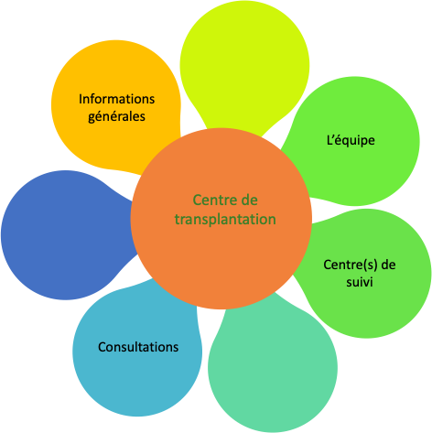
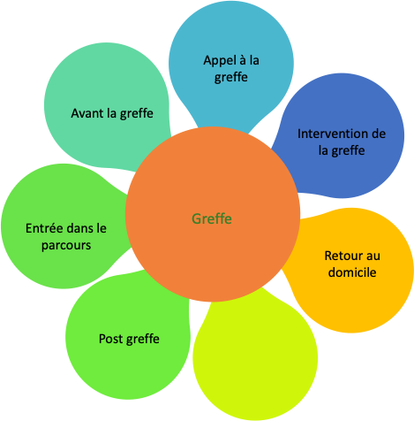
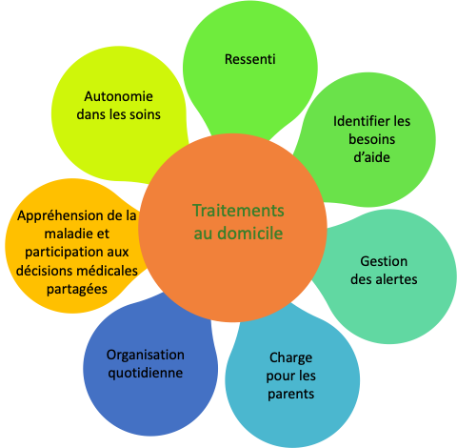
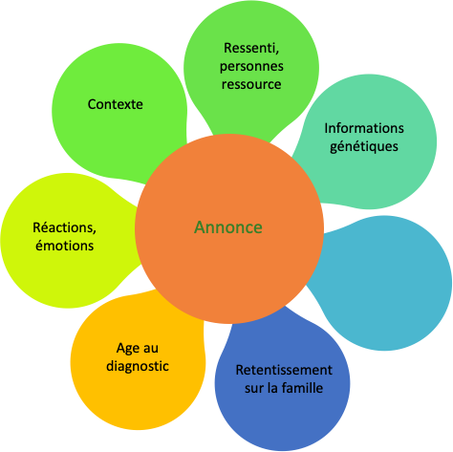
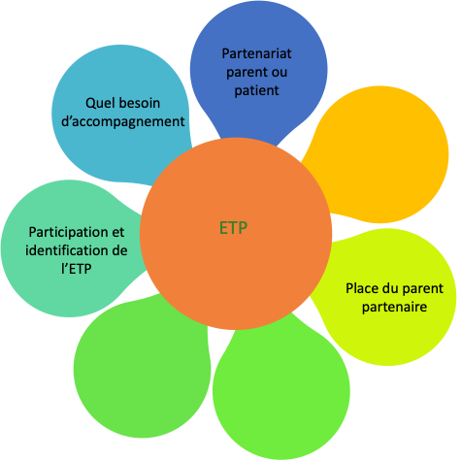
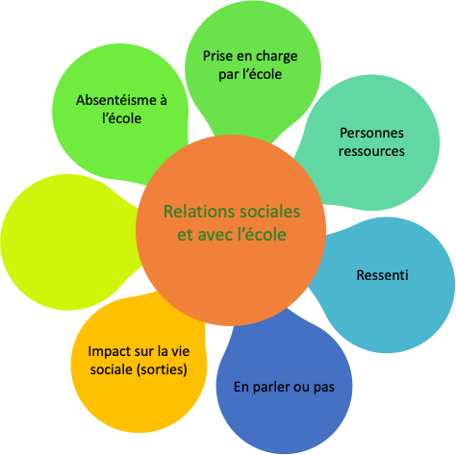
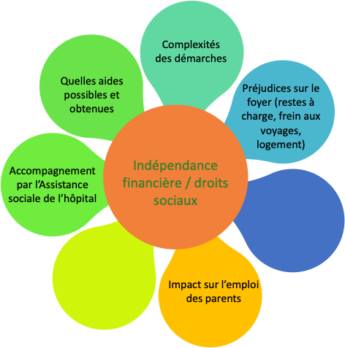
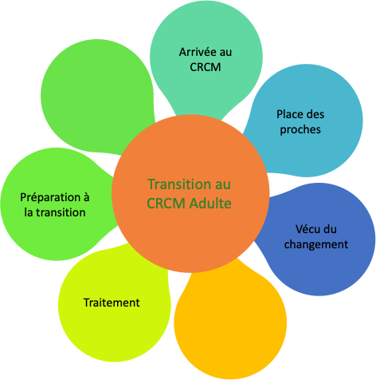
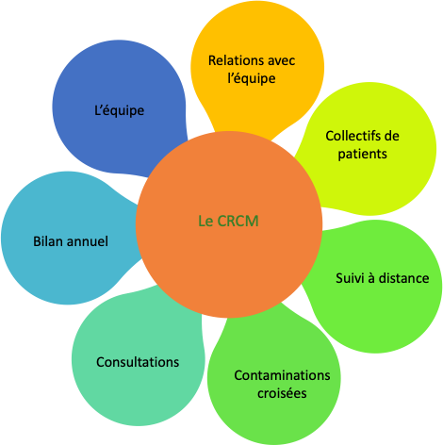
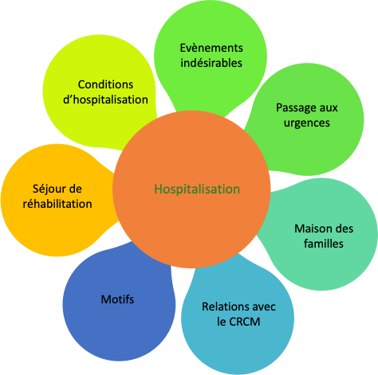
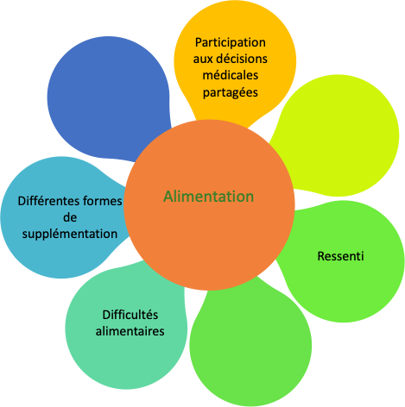
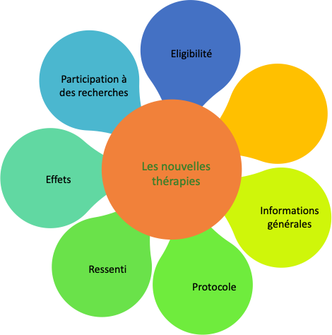
Résultat – Une base de questions de l’EP aux divers événements des parcours
Notes:
Christine
Transcription et analyse des entretiens grâce au logiciel N’VIVO pour regrouper par thèmes les EP décrites par chacun des patients de l’échantillon
Chaque grand thème est décliné en différentes questions
Banque de questions est structurée par thématique et par public
Adultes 390
Parents 341
Transplantés 484

Slide 6
Comment utiliser ces questions? Identification de besoins éducatifs
Création de « bouquet » à thème
Difficultés du vécu
Activités ETP
Les résultats attendus
Identification des besoins non couverts en population
Créer des programmes/séances/activités ETP
Orienter le bilan éducatif individuel vers ces besoins
Notes:
Christine
Comment utiliser cette banque de questions
Exemple : pour identifier de nouveaux besoins en éducation thérapeutique ?
Créer des bouquets à thème
Difficultés du vécu :
Identifier des difficultés dans l’expérience vécue dans le parcours de vie avec la maladie
Activités ETP :
Interroger directement l’expérience patient sur l’accès, l’utilité, les demandes d’activités éducatives
Identification des besoins non couverts en population
Orienter le bilan éducatif individuel vers ces besoins
Créer des programmes/séances/activités ETP

Slide 7
Mener des enquêtes d’Expérience Patient dans des terrains d’étude: CRCM et Association
Lyon : Quel parcours de soins avec la nouvelle thérapie Kaftrio ?
Pôle Santé : Quel soutien aux transitions entre les parcours (diagnostic, transition adulte, transfert transplantation) ?
Versailles : Quels besoins d’accompagnement le long du parcours pédiatrique ?
Nantes : Quelles difficultés des parcours post-transplantation selon l’étiologie (BPCO, Muco, Fibroses) et quelles causes probables ?
Notes:
Dominique

Slide 8
Résultats - Éducation thérapeutique: (en proportion, pour 10 patients par étiologie)
Concernant les séances d’éducation thérapeutique que vous avez reçues, quels sont les thèmes qui ont été abordés?
Cette éducation thérapeutique vous a-t-elle été utile?
9 patients sur 10 considèrent que l’ETP leur a été utile
Notes:
Dominique

Slide 9
Résultats - Éducation thérapeutique: (en proportion, pour 10 patients par étiologie)
Quels thèmes aimeriez-vous voir (ou revoir) ?
3 patients sur 10 souhaiteraient avoir ou revoir l’ETP sur les thèmes voyage, nutrition, activité physique et la gestion des traitements, selon les étiologies
Notes:
Dominique

Slide 10
Résultats - Traitements : (en proportion, pour 10 patients par étiologie)
Avez-vous déjà adapté ou arrêté de façon autonome certains traitements ou soins ?
Prenez-vous de vous-même des médicaments ou substances non prescrites ?
3 patients mucoviscidose sur 10 déclarent prendre des médicaments non prescrits.
Quelles difficultés ?
Besoins non pris en compte par les médecins ?
Question à systématiser en CS ?
Comparaison des proportions :
différence non significative
différence significative
(p < 0,01)
Notes:
Christine

Slide 11
Aux Chercheurs de l’Institut National d’Etudes Démographiques
Aux Patients & parents
Aux Professionnels
de santé & de l’association VLM
Aux Patients & parents
co-chercheurs
Plus d’infos:
www.expaparm.muco-cftr.fr
Notes:
Dominique & Christine
Aux patients et parents co-chercheurs
Pour leur engagement dans les projets de recherche
Aux professionnels des CRCM et de l’association VLM
Pour leur participation à l’expérimentation de l’outil
Pour leur engagement de partenariat avec des patients/parents
Aux patients et parents
pour leur réponse aux enquêtes
Aux chercheurs de l’Institut National d’Etudes Démographiques (Ined)
Pour la mise à disposition de leurs expertises statistiques

